Slide 1
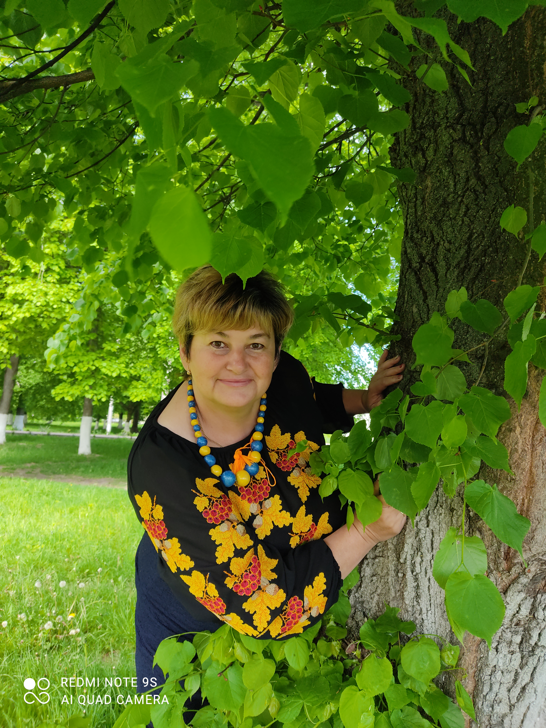
Диференційований підхід у навчальному процесі, як засіб для найповнішого та раціональнішого розкриття можливостей кожної особистості
Трач Г.О., керівник практичного семінару

Slide 2
Диференціація – це гнучкий спосіб коригувати методи навчання з урахуванням освітніх потреб, компетентностей та можливостей кожної дитини.

Slide 3
ІНДИКАТОРИ ЯКОСТІ ДИФЕРЕНЦІЙОВАного НАВЧАННЯ

Slide 4
Вчителі
Формат навчання багато в чому збігається з традиційним. Проте є й низка особливостей. Найперше – те, що вчителі мають розуміти, у який спосіб навчається кожен з учнів. Друге – бажання забезпечувати навчання високої якості. Педагог також має прагнути постійно зростати та розвиватися. Причому недостатньо розуміти лише слабкі сторони учнів та те, що їм погано вдається. Педагог має орієнтуватися і спиратися на сильні сторони та компетентності школярів.

Slide 5
Зміст
Він пов’язаний зі стандартом та програмою навчання. Диференційоване навчання якраз спрямоване на те, щоби якомога більше учнів опанували ці навчальні програми. Тобто воно, з одного боку, спирається на державні вимоги, а з іншого – на зацікавлення та здібності учнів.

Slide 6
Учні
Їхні потреби – у центрі уваги диференційованого навчання. Тож коли постає вибір між стандартними вимогами та учнями, діти – у пріоритеті. Це має спонукати вчителів змінювати практику проведення уроків та відмовитися від зосередженості на змісті. Натомість будувати викладання навколо результатів навчання конкретної дитини, її знань, умінь і навичок. Власне, це називається особистісно орієнтованим підходом.

Slide 7
Навчання (як процес)
Стосується набору методів і прийомів, інструментарію та засобів, що вчителі використовують на уроках.

Slide 8
Оцінювання
Ефективність навчання визначається через регулярний моніторинг прогресу учнів, а також зворотний зв’язок і взаємодією між учителями та учнями. Оцінювання – це не просто виставлення оцінок за виконання завдань, а набагато ширше поняття. Дитина не може отримати погану оцінку за те, що чогось не знає. Невиконання завдання – це сигнал педагогу про те, що вона потребує підтримки. Тож на перший план виходить формувальне оцінювання.

Slide 9
ЕТАПИ ДИФЕРЕНЦІЙОВАНОГО НАВЧАННЯ

Slide 10
Рефлексія
Вчитель має усвідомлювати, що працює в багатоманітному класі, де важливі досягнення кожного учня. Тому рефлексія педагога – це пошук відповідей на запитання:
Що я зробила та як це допомогло учням?
Що я можу зробити задля покращення моєї практики та як це вплине на учнів?
Це дасть розуміння рівня знань учнів та майстерності вчителя й допоможе віднайти методи, що задовольнятимуть запити всіх дітей у класі.

Slide 11
Оцінювання програми навчання
- тобто, які зміст навчання та вимоги до учнів.
Учителі можуть самостійно адаптовувати зміст до потреб учнів. Важливо виокремити зі стандартів та програм основні складники, загальні ідеї та поняття, які мають опанувати учні. Також рекомендується вивчити методичні поради попереднього та наступного років навчання, аби розуміти, на що можна спиратися чи які теми запропонувати учням для глибшого опрацювання.

Slide 12
Аналіз індивідуальних особливостей учнів
Варто дати собі відповіді на запитання:
Чи є в класі учні, які не працюють на уроці й чому так стається?
Що я можу зробити, аби діти були більш успішними?
Кому я приділяю більше уваги, а кому – менше? Чому?
До всього, відповіді на такі запитання допоможуть учителю визначити критерії для подальшого об’єднання дітей у групи для виконання завдань.

Slide 13
Планування уроків
на основі поєднання науково обґрунтованих та особистісно орієнтованих методів.
Основна мета – збалансувати викладання нового матеріалу, допомогти учням, які мають труднощі, та збагатити навчання для всього класу.
Варто скласти перелік тем, які діти мають опанувати, й окреслити методи та активності, що допоможуть дітям у цьому. Потому треба відкоригувати цей план так, щоби його можна було вивчати на різних рівнях складності. Варто подумати над тим, для яких учнів підходять ті чи інші методи роботи.

Slide 14
методика «Піраміда планування»
Піраміда складається з трьох частин:
У її основі лежать знання, уміння та навички, які мають опанувати без винятку всі учні.
У середній частині – те, що мають опанувати більшість дітей.
Вершина охоплює зміст та форми, що зможуть опанувати тільки деякі учні.

Slide 15
Вдосконалення практики на основі фактичної інформації
Будь-які виклики під час навчання педагог має розглядати як свій ресурс для вдосконалення. Тож варто запитати себе:
Наскільки ефективним було навчання?
Що пішло не так і чому?

Slide 16
Диференціація в перекладі з латинського "differentia" означає розділення, розшарування цілого на різні частини, форми, східці. Одним із завдань диференціації є створення і подальший розвиток індивідуальності дитини, його потенційних можливостей; сприяння різними засобами виконанню учбових програм кожним учнем, попередження неуспішності учнів, розвиток пізнавальних інтересів і особових якостей.
"
"

Slide 17
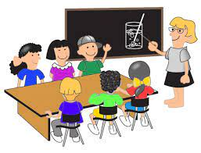
Шкільна практика показує, що кількість дітей, які навчалися на «відмінно» та «добре» в молодших класах, зменшується в старших. Це свідчить про невикористані навчальні можливості, а також про неможливість педагогів охопити своїх вихованців продуктивною творчою роботою на уроці. Щоб не допустити відставання школярів, можна намагатися після уроків опрацювати те, чого не вдалось на уроці, але це призводить до перевантаження і вчителя, і учнів.

Slide 18
Переваги диференційованого навчання
стимулює й активізує пізнавальну діяльність учнів;
сприяє свідомому засвоєнню матеріалу;
коригує розумову діяльність учнів;
розвиває їхню творчість і здібності;
виховує самостійне мислення;

Slide 19
Переваги диференційованого навчання
допомагає виокремити головне у виучуваному матеріалі;
підвищує ефективність процесу засвоєння знань;
сприяє усуненню формалізму в оцінюванні знань учнів;
привчає учня самостійно працювати.

Slide 20
правила диференційованого підходу на уроках української мови
1. Для диференціювання використовують вправи підручника, друкований дидактичний матеріал.
2. Завдання пропонують за кількома варіантами, що полегшують підготовку до занять, перевірку завдань після кожного етапу уроку.
3. Вправи добирають так, щоб усі учні могли одночасно їх закінчити.
4. Варіанти не нав’язують. На уроці створюють такі умови, за яких учень має можливість сам дібрати посильне завдання. Так забезпечують гуманне ставлення до кожного вихованця.
Оцінюють здебільшого спільне завдання. Це дає можливість не поспішати з добором вправ, оскільки учні знають, що різні види робіт пропонуються для того, щоб усі змогли успішно виконати спільне завдання.
Діти кольоровими картками сигналізують про обраний варіант, що дає можливість побачити кожного учня.

Slide 21
диференційований підхід на всіх етапах уроку
Вивчення нового матеріалу
Домашнє завдання
Перевірка домашнього завдання
Для І групи: підбити підсумки; виділити головне; провести роботу з першоджерелами; знайти відповідь на проблемне питання або пропонується самостійна робота для вивчення нового матеріалу.
Для ІІ і ІІІ груп: осмислення нових понять; проведення словникової роботи; завдання для актуалізації раніше вивченого.
Учитель дає завдання загальне для всіх груп: прочитати параграф, а далі диференційовано:
- скласти план відповіді;
- дати відповіді на запитання;
- скласти таблицю;
- навести свої приклади (всі завдання підготовлені заздалегідь учителем).
1. Учні викладають матеріал детально з використанням інших джерел, додаткової літератури.
2. До учнів висувають підвищені вимоги щодо логіки викладання і культури мови.
3. Від них вимагають аргументоване формулювання висновк
4. Їм пропонують завдання творчого і проблемно-пошукового характеру; завдання із застосуванням класифікації, аналізу, синтезу, порівняння, співставлення, узагальнення.

Slide 22
Завдання На уроках з української літератури

Slide 23
Завдання На уроках з української мови

Slide 24
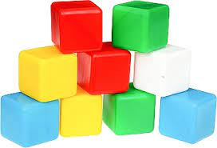
картки з кольоровими позначками
Значну самостійність забезпечує використання карток з кольоровими позначками. Наприклад, червоний колір позначає завдання найвищого рівня складності, зелений – середнього, а жовтий – нижнього. Завдяки цьому вчитель економить час, розподіляючи картки між учнями. Розмічаючи дидактичний матеріал, учитель враховує два фактори: перший – при однаковому обсязі завдань різний рівень їх складності, другий – при завданнях приблизно однакового рівня складності різний їх обсяг. Така диференціація дає можливість педагогові найефективніше використовувати навчальний час, максимально індивідуалізуючи завдання як щодо складності, так і щодо обсягу.

Slide 25
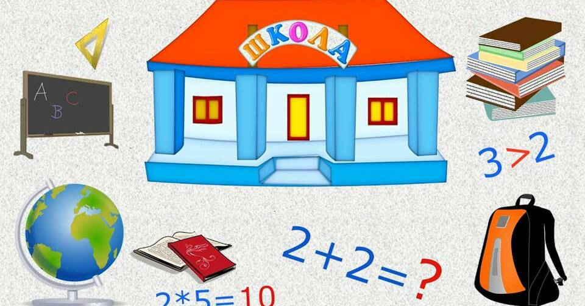
висновок
Учні самостійно вибирають посильні завдання, а тому не виникає конфліктних ситуацій, пов’язаних з примусовим розподілом завдань різного рівня складності (а відтак і з оцінюванням). Оскільки кожне із завдань розраховане на певний час, учень, який обрав завдання із максимальною кількістю балів, але не вклався в термін, одержує відповідно знижену оцінку. Такий підхід не травмує психіку дитини, не принижує її людської гідності, а педагога убезпечує від мимовільної необ’єктивності у ставленні до учня.

Slide 26
труднощів у використанні диференціації та індивідуалізації навчання
1. Структура і специфіка уроку обумовлюється поставленими цілями і завданнями. В ході уроку завжди є навчальний матеріал, який відповідно до програми навчання необхідно виконати обов'язково всім класом з коментуванням і поясненням (особливо на етапі вивчення нового матеріалу). Проте засвоєння матеріалу безпосередньо залежить від рівня інтелектуального та фізичного розвитку, а також працездатності учнів. Мета вчителя - домогтися ефективної роботи всіх учнів на уроці.
2.Поряд з організаційними труднощами ми стикаємося з психоемоційними особливостями дітей: невмінням контактувати один з одним, труднощами міжособистісного спілкування; егоцентризмом, бажанням виділитися і привернути до себе увагу вчителя та інших учнів; завищеною (або, навпаки, заниженою) самооцінкою. Рішення даної проблеми нам бачиться в організації співпраці дітей всередині колективу.

Slide 27
ДЯКую за увагу

